Slide 1
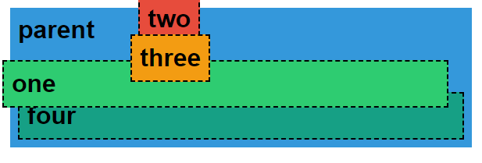
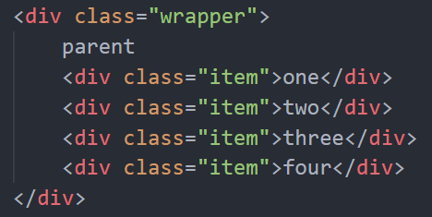
Position !
1, 2, corde a sauter héhé
Détermine comment est positionné l’element
static
relative
absolute
fixed
sticky

Slide 2
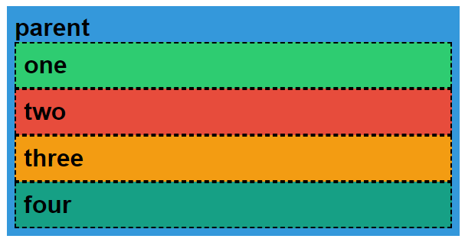
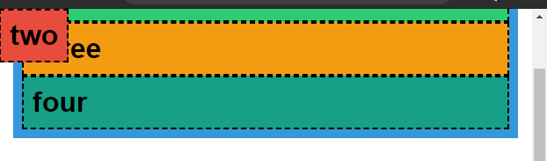
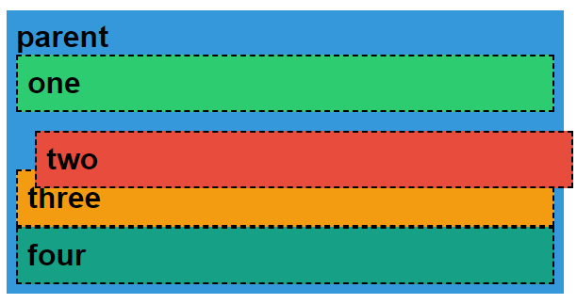
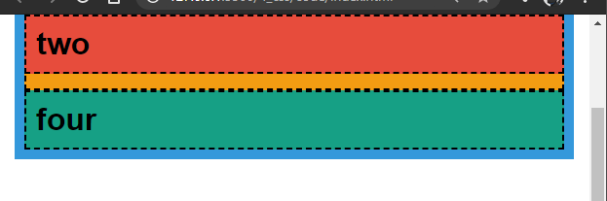
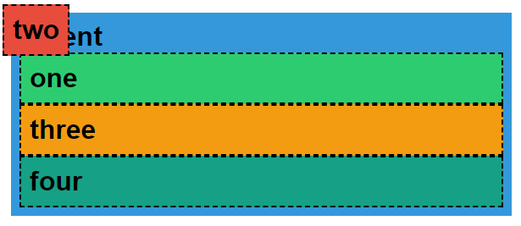
Position !
static
fixed
c’est normal
ça bouge pas,
meme si on scroll
relative
sticky
relative, et fixed
a son emplacement normal
absolute
par rapport au premier parent non-static

Slide 3
Position !

